Slide 1


Модуль 1:
Обзор туберкулеза (ТБ).
Диагностика ТБ
Глобальная лабораторная инициатива – Комплект учебных материалов по Xpert MTB/RIF

Slide 2
Содержание модуля
Что такое ТБ и как его лечат?
Каково глобальное и национальное бремя ТБ?
Как передается ТБ и кому грозит риск заражения?
Стратегическое руководство ВОЗ по диагностике ТБ
Организация лабораторий противотуберкулезной службы

Slide 3
Задачи обучения
В конце данного модуля, Вы сможете:
описать, что такое ТБ и как он лечится
объяснить эпидемию ТБ и бремя ТБ
описать, как передается ТБ и какие факторы влияют на риск заражения
дать определение разным методам диагностики ТБ и сравнить их
описать текущие стратегии ВОЗ в области диагностики ТБ
описать уровни лабораторных услуг в противотуберкулезной службе и размещение инструментов диагностики

Slide 4
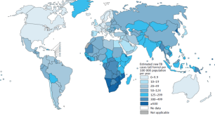
Глобальная ситуация в отношении ТБ
Следует ежегодно обновлять данный слайд, используя данные глобального отчета ВОЗ : http://www.who.int/tb/publications/global_report/en
Расчетное число
случаев заболевания
Расчетное число
случаев смерти
8,6 млн. (8,3-9,0 млн.)
0,5 млн. детей
2,9 млн. женщин
1.3 млн.
(1,0-1,6 млн.)*
74 000 детей
410 000 женщин
Все формы ТБ
1.1 млн.
(1,0-1,2 млн.)
(13% случаев)
ВИЧ-ассоциированный ТБ
320 000 (300 000-340 000)
ТБ с множественной лекарственной устойчивостью
450 000 (300 000-600 000)
170 000 (102 000-242 000)
* Включая случаи смерти по причине сочетанной ВИЧ/ТБ-инфекции
Источник: Глобальный отчет ВОЗ по борьбе против туберкулеза за 2013 г.

Slide 5
Бремя ТБ в (название страны)
Следует адаптировать к каждой стране
Расчетная частота новых случаев ТБ: XXXX случаев в 2012 г.
XX случаев /100 000 населения
Расчетная смертность от ТБ: YYYY случаев в 2012 г.
YY случаев /100 000 населения
Расчетный % новых больных МЛУ-ТБ: Z,Z%
К эпидемиологическим данным и оценкам по отдельным государствам можно получить в характеристиках стран ВОЗ:
http://www.who.int/tb/country/data/profiles/en/index.html

Slide 6

Что такое ТБ?
ТБ – это инфекционное заболевание, которое, в основном, поражает легкие (легочный ТБ), но также может затронуть любую часть тела (внелегочный ТБ)
Человек с легочной формой ТБ
заразен
для других

Slide 7
Симптомы ТБ
Наиболее распространенный симптом легочного ТБ – кашель с мокротой, продолжающийся более 2-х недель.
В число других респираторных симптомов могут входить затрудненное дыхание, боли в области груди и кровохарканье.
У людей с ТБ может снизиться аппетит, вес, появиться высокая температура или ночная потливость и чувство утомления.
Симптомы разнообразны в зависимости от возраста, ВИЧ статуса, локализации заболевания (легочный или внелегочный ТБ).

Slide 8
Лечение ТБ
ТБ излечим!
Стандартные схемы лечения ТБ включают 4 препарата первого ряда (рифампицин, изониазид, этамбутол и пиразинамид).
Пациенты, ранее получавшие лечение от ТБ с текущим рецидивом, должны пройти тест на лекарственную чувствительность (ТЛЧ), чтобы приспособить и оптимизировать выбранную для них схему лечения.
Некачественное ведение хода лечения ТБ может привести к развитию лекарственной устойчивости. Лекарственно-устойчивые штаммы ТБ могут передаваться другим людям.
Пациентам с рифампицин-устойчивыми формами ТБ требуется более длительное лечение (до 2-х лет) дорогостоящими препаратами второго ряда, которые имеют более серьезные побочные действия.

Slide 9
Лекарственно-устойчивый ТБ
Рифампицин-устойчивый ТБ (РУ-ТБ) – это форма ТБ, устойчивая к рифампицину, выявляемая с использованием фенотипических или генотипических методов с наличием или при отсутствии резистентности к другим противотуберкулезным препаратам (ПТП) (новое определение).
ТБ с множественной лекарственой устойчивостью (МЛУ-ТБ) – это форма ТБ с устойчивостью, как минимум, к изониазиду и рифампицину.
ТБ с широкой лекарственной устойчивостью (ШЛУ-ТБ) – это МЛУ-ТБ и устойчивостью к фторхинолонам и, как минимум, к одному из трех иньекционных ПТП второго ряда (к амикацину, капреомицину или канамицину).

Slide 10
Пути распространения туберкулезной бациллы
Микобактерия туберкулеза – почти всегда распространяется больными с активной легочной формой заболевания.
  Больной ТБ выделяет бациллы в мелких каплях отделяемого из органов дыхания.
  Отделяемое вскоре испаряется, оставляя «каплеобразные ядра (воздушно-капельную взвесь инфекционных частиц)», размером менее 5 μм в диаметре.
  Каплеобразные ядра такого размера содержат 1-3 бациллы и могут находиться в окружающей среде в течение длительного времени.
  После попадания в дыхательные пути, каплеобразные ядра могут попасть глубоко в легкие и вызвать заражение.

Slide 11
Факторы риска заражения
Примерно одна треть населения мира заражена бациллами ТБ: заражение отличается от активной формы заболевания ТБ.
Риск заражения ТБ зависит от того, как долго человек подвергался воздействию со стороны больного легочной формой ТБ, от интенсивности воздействия, а также, от того насколько сильна иммунная система такого человека.

Slide 12
Факторы риска развития болезни
Хотя одна треть населения всего мира инфицирована ТБ, только у 10% инфицированных иммуннокомпетентных лиц развивается активная форма ТБ за всю продолжительность жизни.
Развитие заболевания зависит от восприимчивости и состояния, влияющие на иммунную систему, а также другие сопутствующие патологии.
ВИЧ-положительный статус повышается риск развития заболевания ТБ: среди людей, живущих с ВИЧ, которые также заражены ТБ, существует 10%-й ежегодный риск развития активной формы заболевания ТБ.

Slide 13
Роль лабораторий противотуберкулезной службы
Сеть лабораторий противотуберкулезной службы играет жизненно важную роль в борьбе против ТБ, обеспечивая:
бактериологическое подтверждение ТБ и лекарственно-устойчивых форм ТБ
контроль химиотерапии
поддержку исследований в рамках эпиднадзора (например, исследование лекарственной устойчивости и распространенности заболевания).

Slide 14

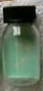



Стратегии ВОЗ по диагностике с 2007 г.
Год | Метод | Срок выполнения | Увеличение чувствительности
До 2007 г. | Микроскопия мазка с окраской по Циль-Нильсену; Культуральный анализ на твердой среде | <1 дня, хотя выполняется партиями, 30-60 дня | Исходный уровень
2007 г. | Культуральный анализ на жидкой среде/ТЛЧ; обнаружение экспресс-методами | 15-30 дней | +10% в сравнении с методом Левенштейн-Йенсена на твердой среде
2008 г. | Метод линейных зондов: в 2008 г. только для образцов мокроты положительных по мазку или культуральному анализу | <1 дня, хотя обычно выполняется партиями и требует транспортировки | ТЛЧ только для рифампицина (RIF) и изониазида (INH)

Slide 15
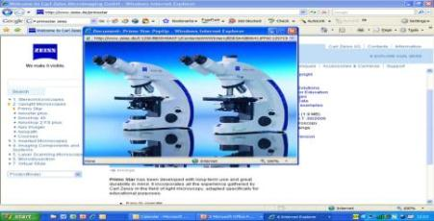



Стратегии ВОЗ по диагностике с 2007 г.
Год | Метод | Срок выполнения | Увеличение чувствительности
2009 г. | Светодиодная флуоресцентная микроскопия | <1 дня, хотя выполняется партиями | +10% в сравнении с микроскопией мокроты по Циль-Нильсену
Условно с в 2009 г. | Некоммерческие культуральных анализов и ТЛЧ [Метод микроскопического наблюдения за лекарственной чувствительностью (MODS), метод колориметрического окислительно-восстановительного (редокс) индикатора (CRI), нитратредуктазная проба (NRA)]: Применяются в рамках четко определенной программы и в эксплуатационных условиях в референс-лабораториях в строгом соответствии с лабораторными протоколами. | 15-30 дней | ТЛЧ только для ПТП первого ряда
Утверждено в 2010 г., обновлено в 2013 г. | Xpert MTB/RIF | <2 часов | +40% в сравнении микроскопия мазка по Циль-Нильсену

Slide 16
Микроскопия мазка
Микроскопия мазка рекомендована для лабораторий ВСЕХ уровней (то есть, периферийного и высокого уровня).
Микроскопию мазка можно осуществлять безопасно с минимальными мерами обеспечениями биологической безопасности.
Микроскопия мазка обладает ограниченной чувствительностью, что еще больше ограничивается в случае ВИЧ-положительных случаев.
Микроскопия мазка необходима для наблюдения за реакцией больного на противотуберкулезную терапию.
Согласно рекомендациям ВОЗ, необходимо на всех уровнях постепенно внедрять светодиодную флуоресцентную микроскопию мазка и заменить традиционную микроскопию с полем зрения высокой освещенности и окраску по Циль-Нильсену.

Slide 17
Культуральные методы
Культуральные методы рекомендованы для лабораторий национального или областного уровней.
Культуральные методы анализа на твердой и жидкой среде рекомендованы ВОЗ, но для них необходим более высокий уровень мер обеспечения биобезопасности.
Культуральный метод анализа с использованием жидкой среды дороже метода с применением твердой среды, но результаты можно получить быстрее и он более чувствителен.
Рекомендовано ускоренное выявление видов бактерий.
Культуральные методы исследования (как на твердой, так и жидкой среде) необходимы для контроля за лечением больных МЛУ-ТБ.

Slide 18
Фенотипическое (на основе культуры) тестирование на лекарственную чувствительность (ТЛЧ)
Фенотипическое ТЛЧ рекомендовано для лабораторий национального или областного уровней.
Для фенотипического ТЛЧ требуется высокий уровень мер обеспечения биобезопасности.
В разных условиях и среди разных групп пациентов, устойчивость к рифампицину представляется собой хорошим индикатором возможности наличия МЛУ-ТБ.
ТЛЧ на все препараты второго ряда следует выполнять для всех пациентов с МЛУ-ТБ.
Фенотипическое ТЛЧ для препаратов второго ряда необходимы для подтверждения или исключения ШЛУ-ТБ.

Slide 19
Метод линейных зондов (LPA)
LPA рекомендуется для лабораторий национального и областного уровня только в целях выявления устойчивости к рифамицину или в комбинации с устойчивости к изониазиду.
LPA рекомендуется для использования в образцах положительными по мазку и культурах M. tuberculosis.
Для LPA необходимо, как минимум, 3 отдельных помещения во избежание перекрестной контаминации.
Для LPA требуются меры обеспечения биобезопасности от среднего до высокого уровня.
LPA невозможно применять для контроля лечения.
LPA не рекомендуется для ПТП второго ряда; фенотипическое ТЛЧ все еще необходимо для выявления ШЛУ-ТБ.

Slide 20
Метод Xpert MTB/RIF
Тест-система Xpert MTB/RIF подходит для лабораторий всех уровней с наличием необходимой инфраструктуры и с уровнем рабочей нагрузки соответствующем производительности прибора.
Данный метод исследования выявляет как ТБ, так и устойчивость к рифампицину.
Его можно применять как отдельный вид диагностического исследования.
Для метода необходимо бесперебойное электропитание, ежегодная калибровка модулей, и температура окружающей среды в диапазоне 15-30 °C. Картриджи и реактивы следует хранить при температуре от 2 до 28 °C.
Метод невозможно применять для контроля лечения.
Необходимо ТЛЧ необходимо для выявления устойчивости к противотуберкулезным препаратам помимо рифампицина.

Slide 21
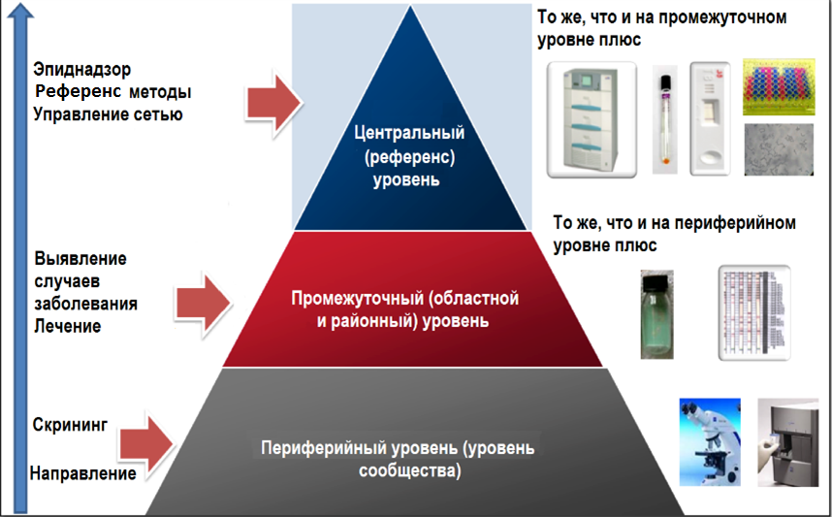
Налаженная многоуровневая сеть лабораторий – залог успешной борьбы с туберкулезом

Slide 22
Периферийная лаборатория
Периферийные лаборатории:
Располагаются в диспансерах, клиниках или больницах общего профиля
Предлагают ограниченное число услуг по диагностике ТБ, в том числе
  Сбор образцов мокроты
  Микроскопия мазка мокроты
  Исследования методом Xpert MTB/RIF
Должны участвовать в программах внешнего обеспечения качества (ВОК)

Slide 23
Промежуточная лаборатория
Лаборатории промежуточного уровня:
Располагаются в областных или крупных стационарах
Предлагают широкий спектр услуг по диагностике ТБ, в том числе
  Сбор образцов мокроты
  Микроскопия мазка мокроты
  Исследование методом Xpert MTB/RIF
  Культуральные анализы и выявление M. tuberculosis
  Метод линейных зондов (LPA)
Оказывают содействие периферийным лабораториям
  Обеспечение реактивами и материалами
  Проведение обучающих мероприятий, кураторство, ВОК результатов микроскопии мазка мокроты и исследований методом Xpert MTB/RIF.

Slide 24
Центральная лаборатория
Центральные лаборатории:
Бывают национального, областного уровня или уровня штата
Предлагают комплексные услуги в области диагностики ТБ, в том числе
  Сбор образцов мокроты
  Микроскопия мазка мокроты
  Исследование методом Xpert MTB/RIF
  Метод линейных зондов (LPA)
  Культуральные анализы и выявление M. tuberculosis
  ТЛЧ противотуберкулезных препаратов первого и второго ряда
Оказание содействия всей лабораторной сети
  Организация и участие в обучающих мероприятиях, кураторство и ВОК результатов микроскопии мазка мокроты, исследований методом Xpert MTB/RIF и культуральных исследований; консультации по закупкам
Другие виды деятельности
  Участие в операционных исследованиях; эпиднадзор за лекарственной устойчивостью.

Slide 25
Выводы
ТБ – это инфекционное заболевание, главным образом, поражающее легкие, но может затронуть любую другую часть тела.
Хотя одна треть населения всего мира инфицирована ТБ, только у 10% инфицированных иммуннокомпетентных лиц развивается активная форма ТБ за всю продолжительность жизни. ВИЧ-положительный статус повышается риск развития заболевания ТБ: среди людей, живущих с ВИЧ, которые также заражены ТБ, существует 10%-й ежегодный риск развития активной формы заболевания ТБ.
ВОЗ рекомендует применение метода Xpert MTB/RIF для диагностики легочной формы ТБ и для отдельных образцов – с целью диагностики внелегочных форм ТБ.
Сеть лабораторий противотуберкулезной службы играет жизненно важную роль в борьбе против ТБ. Как правило, признаются 3 уровня: центральный, промежуточный и периферийный. Каждый уровень выполняет хорошо определенные технические или управленческие задачи, либо как те, так и эти.
С 2007 г. со стороны ВОЗ одобрены различные технологии и определены соответствующие для каждой технологии уровни внедрения в лабораторной сети.

Slide 26
Оценка
Каковы пути распространения ТБ и какие факторы влияют на риск заражения?
Что рекомендует ВОЗ по применению метода Xpert MTB/RIF?
Для каких образцов ВОЗ рекомендует исследование методом линейных зондов (LPA)?
Опишите общую организацию сети лабораторий туберкулезной службы и на каких уровнях должны применяться различные методы исследований.

Slide 27







Выражение признательности
Комплект учебных материалов Xpert MTB/RIF был подготовлен со стороны консорциума партнеров в рамках Глобальной лабораторной инициативы (ГЛИ), включая FIND, KNCV, CDC США, ЮСАИД, TB CARE I и ВОЗ, при финансировании со стороны ЮСАИД.
Модули основываются на материалах, которые были изначально разработаны со стороны FIND, KNCV и Cepheid.
Перевод на русский язык осуществлён при поддержке FIND

